Slide 1

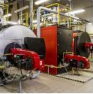


RENOVATION DU BTS MS
Comment transmettre les savoirs associés aux compétences ?

Slide 2
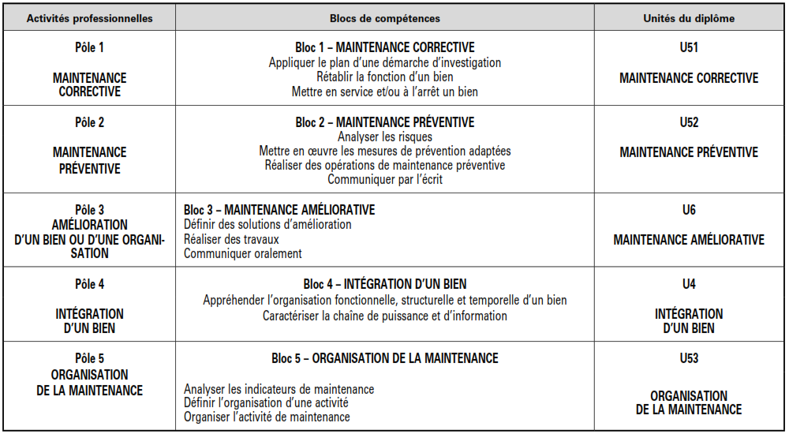
Construction du référentiel par blocs de compétences

Slide 3
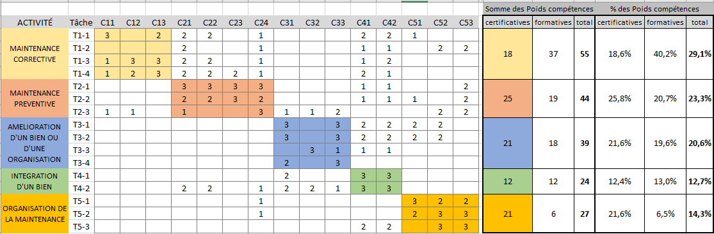
Conséquences sur les enseignements
L’horaire hebdomadaire de l’enseignement professionnel STI étant globalisé, une approche par pôle est à envisager pour construire un plan prévisionnel de formation. (GAP page 7)

Slide 4
QUESTION
Comment transmettre les savoirs associés aux compétences durant les activités liées aux différents pôles ?
Activité 1
Activité 2
Activité 3
Synthèse partie 1
Synthèse partie 2
TD de consolidation
Evaluation
Comment transmettre ?
Tutoriels
Vidéos
Quand transmettre ?
Avant l’activité
Pendant l’activité
Remarque
Les tutoriels, les vidéos, les cours en lignes permettent à chaque apprenant de travailler à son propre rythme
Cours en ligne
De façon magistrale (cours + TD) ➔ peu adapté face à l’hétérogénéité des classes
Après l’activité ➔ peu pertinent puisque synthèse après
Où transmettre ?
Salle de classe
Sur postes informatiques ➔ favorise l’autonomie

Slide 5
Construction d’une activité
Situation déclenchante
Contextualisation de la problématique dans l’établissement de formation
Développement de l’activité
Problématique industrielle
Activités professionnelles et tâches associées
Compétences professionnelles
Savoirs associés
Visite d’entreprise
Rapport de projet
Rapport d’activité de maintenance
Vidéos / Photos
Articles de presse spécialisée
Activité en groupes
Activité Projet
Fiche de séquence
Activités en binômes
Activités en autonomie
Tâches, compétences, savoirs
Activités de l’apprenant
Activités de l’enseignant
Type d’activité, durée
Types et modes d’évaluation (formative, sommative)
Documents techniques
Documents ressources
Lieu de l’activité
Utilisation des outils digitaux : La digitalisation a largement impacté le métier du titulaire du BTS MS et il convient évidemment de prendre largement en compte ce phénomène dans les activités proposées.
Privilégier l’utilisation d’outils en ligne et des outils collaboratifs dès qu’ils sont pertinents et qu’ils favorisent les apprentissages de l’apprenant. (GAP page 6).

Slide 6
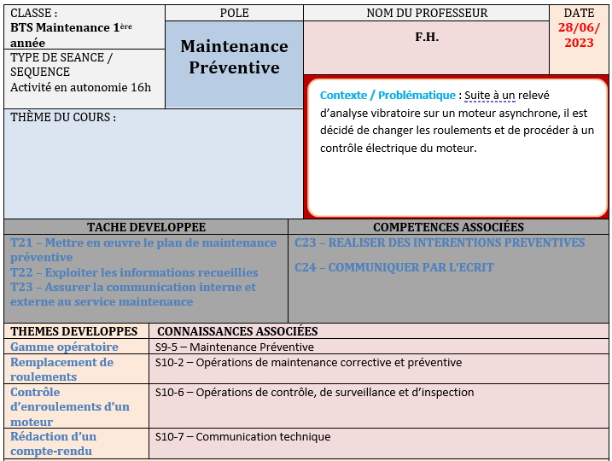
Exemple d’activités

Slide 7
Chronologie de la séquence
Situation déclenchante (15’)
Rédaction d’une gamme opératoire avec acquisition des savoirs associés (4h en autonomie)
Réalisation de l’intervention préventive sur un moteur asynchrone (4h)
Contrôle électrique d’un moteur asynchrone avec acquisition des savoirs associés (2h en autonomie)
Synthèse partie gamme opératoire et démontage/remontage (30 minutes)
TD de consolidation sur les 2 parties
Evaluation formative sur les 2 parties
Synthèse partie électrique 30 minutes)

